Slide 1
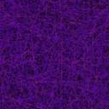
Καψιώχα Δήμητρα
Τμήμα: Α1
Σχολ. Έτος:2015-16
Υπεύθυνος Καθηγητής: Μπουλογεώργος Στέφανος
Οροσειρές, Είδη δασών, Είδη βλάστησης

Slide 2
ΜΕΓΑΛΕΣ ΟΡΟΣΕΙΡΕΣ ΤΟΥ ΠΛΑΝΗΤΗ

Slide 3
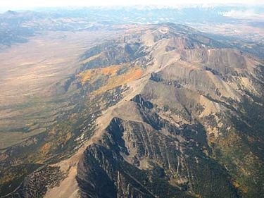
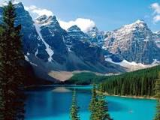
ΒΡΑΧΩΔΗ ΟΡΗ
Με το όνομα Βραχώδη όρη (αγγλ.: Rocky mountains) φέρεται μεγάλη οροσειρά της δυτικής Βόρειας Αμερικής που εκτείνεται, σχεδόν κατά μήκος του Ειρηνικού ωκεανού, απόΑλάσκα, με κατεύθυνση προς νότο, (Καναδά, ΗΠΑ) και καταλήγει στο Μεξικό.Σε μήκος φτάνει περίπου τα 4.800-5.000 χλμ

Slide 4
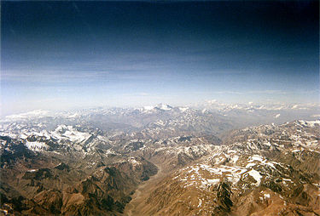
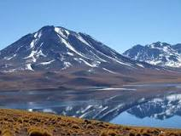
Οι Άνδεις (από τη λέξη της γλώσσας Κέτσουα: Anti(s) = «υψηλή κορυφή») είναι η μακρύτερη οροσειρά της Γης. Καταλαμβάνει σχεδόν ολόκληρη τη δυτική ακτή της Νότιας Αμερικής, με γενική κατεύθυνση βορρά-νότου.

Slide 5
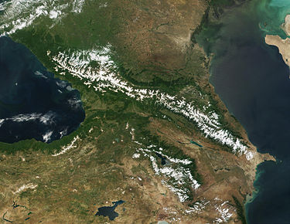
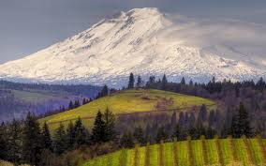
Ο Καύκασος ή Καυκάσια όρη είναι οροσειρά στην Ευρασία, ανάμεσα στη Μαύρη και τηνΚασπία θάλασσα, στη περιοχή της Καυκασίας. Αποτελείται από δύο επιμέρους οροσειρές, το Μεγάλο Καύκασο, ο οποίος ξεκινά από την περιοχή του Σότσι

Slide 6
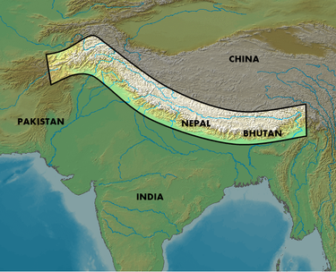
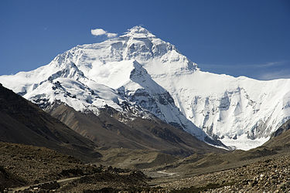
Τα Ιμαλάια είναι η υψηλότερη οροσειρά της Γης. Βρίσκονται στην Ασία, όπου χωρίζουν την Ινδική υποήπειρο από το οροπέδιο του Θιβέτ. Ιμαλάια ονομάζεται πολλές φορές και ολόκληρο το ογκώδες ορεινό συγκρότημα που περιλαμβάνει τα κυρίως Ιμαλάια, τοΚαρακορούμ (Karakoram), την οροσειρά του Ινδοκούχου (Hindu Kush) και πολλές μικρότερες οροσειρές.

Slide 7
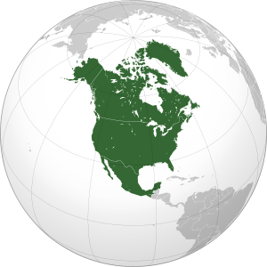
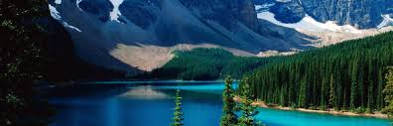
ΒΟΡΕΙΑ ΑΜΕΡΙΚΗ
Η Βόρεια Αμερική είναι το τμήμα της Αμερικής που βρίσκεται στο βόρειο ημισφαίριο της Γης. Βρέχεται στο Βορρά από τον Αρκτικό ωκεανό, ανατολικά από τον Βόρειο Ατλαντικό ωκεανό, νοτιοανατολικά από την Καραϊβική Θάλασσα, και στη δυτική της πλευρά από τον Ειρηνικό ωκεανό.

Slide 8
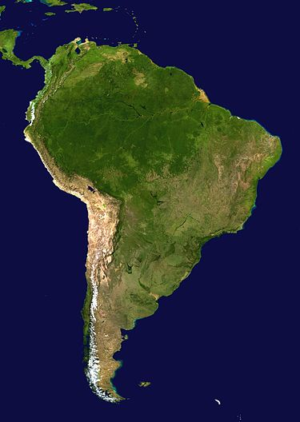
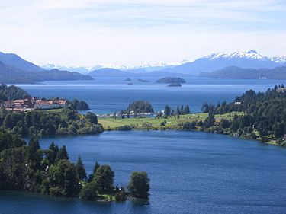
ΝΟΤΙΑ ΑΜΕΡΙΚΗ
H Νότια Αμερική είναι το τμήμα της Αμερικής που βρίσκεται στο νότιο ημισφαίριο. Η Νότια Αμερική βρίσκεται μεταξύ του Ειρηνικού ωκεανού και του Ατλαντικού ωκεανού. Έχει σχήμα τριγωνικό και μήκος από βορρά προς νότο 7.500 χιλιόμετρα και από ανατολικά προς δυτικά 5.200 χιλιόμετρα.

Slide 9
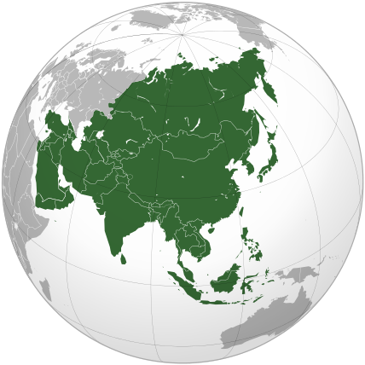

ΑΣΙΑ
Η Ασία είναι η μεγαλύτερη από τις έξι ηπείρους της Γης. Καταλαμβάνει έκταση 43,82 εκατομμύρια τετραγωνικά χιλιόμετρα, δηλαδή καταλαμβάνει περίπου το 8,7% της συνολικής επιφάνειας του πλανήτη και το 30% της στεριάς.

Slide 10
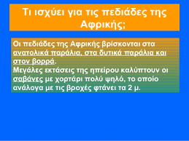

Slide 11
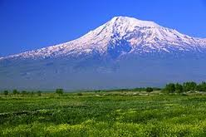

Slide 12
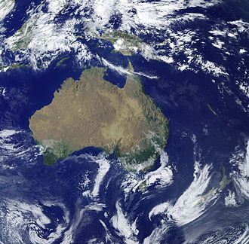
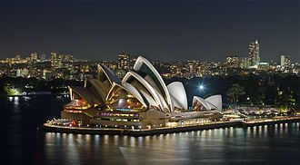
ΑΥΣΤΡΑΛΙΑ
Η Κοινοπολιτεία της Αυστραλίας είναι η έκτη μεγαλύτερη χώρα στον κόσμο (γεωγραφικά) και η μεγαλύτερη στην Αυστραλασία και στην Ωκεανία. Στα νοτιοανατολικά της βρίσκεται η Νέα Ζηλανδία, στα βόρεια της η Ινδονησία, ηΠαπούα-Νέα Γουινέα και το Ανατολικό Τιμόρ.

Slide 13
ΤΡΟΠΙΚΑ ΔΑΣΗ

Slide 14
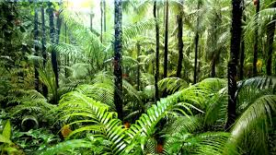

Slide 15
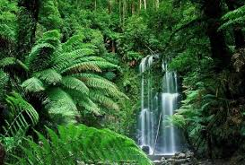

Slide 16
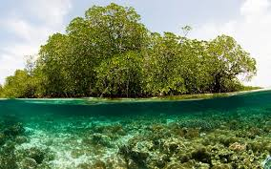

Slide 17
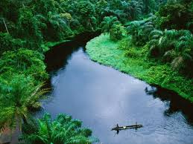

Slide 18
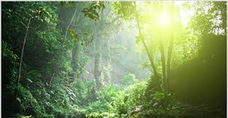

Slide 19
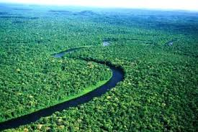

Slide 20
ΤΟΥΝΤΡΑ

Slide 21
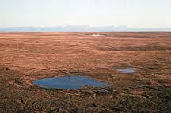

Slide 22
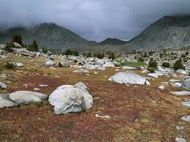

Slide 23
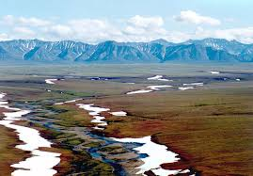

Slide 24
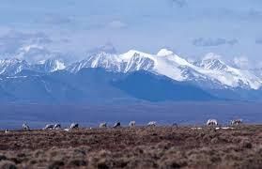

Slide 25
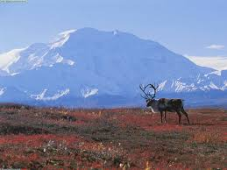

Slide 26
ΕΥΚΡΑΤΑ ΦΥΛΛΟΒΟΛΑ ΔΑΣΗ

Slide 27
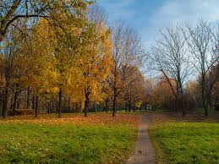

Slide 28
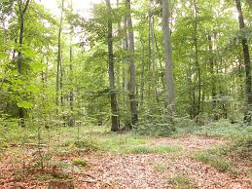

Slide 29
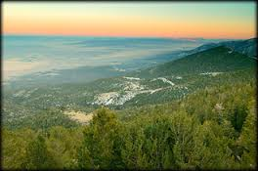

Slide 30
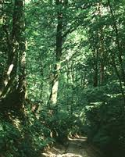

Slide 31
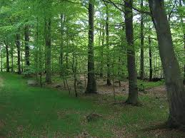

Slide 32
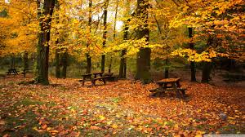

Slide 33
ΑΝΤΑΡΚΤΙΚΗ

Slide 34
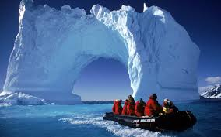

Slide 35
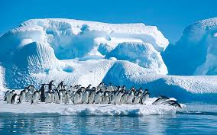

Slide 36
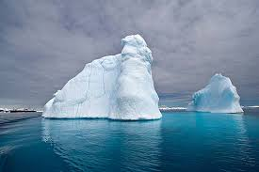

Slide 37
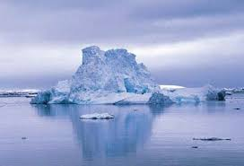

Slide 38
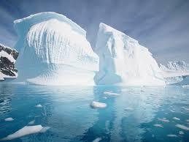

Slide 39
ΚΟΡΑΛΛΙΑ

Slide 40
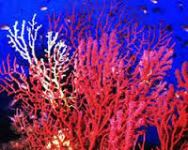

Slide 41
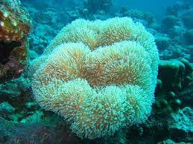

Slide 42
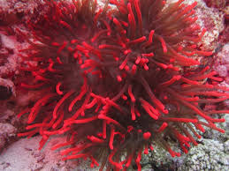

Slide 43
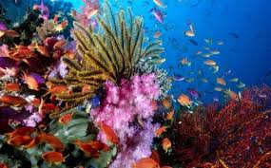

Slide 44
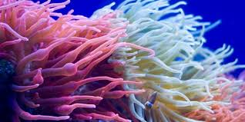

Slide 45
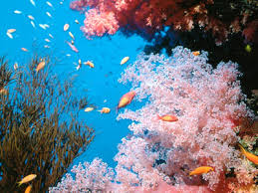

Slide 46
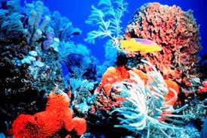

Slide 47
ΜΕΣΟΓΕΙΑΚΗ ΒΛΑΣΤΗΣΗ

Slide 48
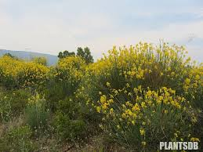

Slide 49
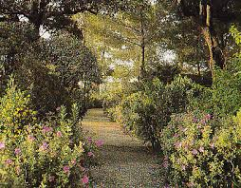

Slide 50
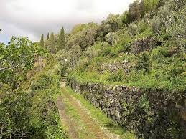

Slide 51


Slide 52
ΣΤΕΠΕΣ

Slide 53


Slide 54


Slide 55


Slide 56


Slide 57


Slide 58


Slide 59
ΕΡΗΜΟΙ

Slide 60


Slide 61


Slide 62


Slide 63


Slide 64


Slide 65


Slide 66


Slide 67


Slide 68


Slide 69
ΣΑΒΑΝΕΣ

Slide 70


Slide 71


Slide 72


Slide 73


Slide 74


Slide 75


Slide 76


Slide 77


